Slide 1
ПРОДУКТ ЗНАНИЙ РГПЦБ Проведение быстрого обзора расходов для выявления мер по обеспечению сбалансированности бюджета
Бюджетное сообщество (БС) PEMPAL
Рабочая группа по программно-целевому бюджетированию и БОР (РГПЦБ)
Нина Хаджоян, Ресурсная группа БС, Всемирный банк
Видеоконференция РГПЦБ, 5 ноября 2020 г.

Slide 2
Цели, методология и предмет
Цель ПЗ: помочь странам PEMPAL разработать методологии и инструменты для проведения быстрого обзора расходов с целью ускоренного реагирования в кризисных ситуациях.
Метод и источники данных: преимущественно на основе изучения документов и результатов опроса экспертов и чиновников выбранной страны; ограниченное по масштабу исследование в странах PEMPAL.
Предмет данного ПЗ: мы используем концепцию быстрого обзора расходов применительно к мероприятиям по рассмотрению расходов, которые направлены и проводятся в целях быстрого реагирования в ситуациях, связанных с повышенной фискальной нагрузкой, и в прочих сложных случаях.

Slide 3
Краткое описание продукта знаний
ЧАСТЬ 1. Обзоры расходов: основные характеристики, виды и критерии успешности
Краткий экскурс в историю, цели и виды обзоров расходов (традиционных и быстрых), применение и критерии успешности
ЧАСТЬ 2. Реализация быстрых обзоров расходов
Методологии, процессы и инструменты; связь с бюджетом; цели и область применения
ЧАСТЬ 3. Контроль укрупненных фискальных показателей: дополнительные и альтернативные фискальные меры (включая внебюджетные меры)
ЧАСТЬ 4. Заключение и рекомендации
Рекомендации в отношении процесса и инструментов, а также вопросов, требующих особого внимания; заключительные замечания
ПРИЛОЖЕНИЯ: анализ ситуаций из практики, примеры, шаблоны

Slide 4
Структура данной презентации
Цели и применение обзоров расходов.
Виды обзоров расходов.
Реализация быстрых обзоров расходов: процесс и инструменты. Область применения и цели обзоров расходов.
Уровни сокращения расходов для организаций.
Селективный подход к капитальным проектам.
Дополнительные / альтернативные фискальные меры.
Рекомендации и выводы

Slide 5
Цели и применение обзора расходов
Две основных цели:
Контроль агрегированных затрат путем экономии и получения выгод от эффективного использования средств.
Усовершенствование системы приоритетов, т.е. повышение результативности расходов путем более тщательного учета стратегических приоритетов правительства.
В более широком смысле обзоры расходов являются инструментом для оценки политики и могут рассматриваться как процесс для определения и оценки перераспределения расходов и вариантов экономии на основе систематического анализа основных затрат.
Применение:
Подобный подход возник в связи с необходимостью решения проблем в периоды экономических и фискальных кризисов.
Он также применялся вне кризисов с целью формирования фискальных буферов и обеспечения устойчивого развития.
Страны, добившиеся заметных успехов в части, связанной с фискальными и долговыми вопросами: Канада, Новая Зеландия, Франция, Соединенное Королевство, Ирландия, Нидерланды и т.д.

Slide 6
Виды обзоров расходов
Примечание: Допускается и рекомендуется сочетать обзоры расходов различных видов: всесторонние и выборочные, горизонтальные и вертикальные, в отношении эффективности и стратегических вопросов. Обзоры, касающиеся вопросов эффективности, могут обеспечить экономию максимум в размере 2%.
Три отличительных черты быстрого обзора расходов
Такой обзор расходов должен быть проведен в короткий срок.
Времени для проведения «углубленного» анализа нет, поэтому необходимо использовать менее сложные инструменты.
Процессы проведения таких обзоров являются простыми и стандартизированными.
Направление / фактор | Виды обзоров расходования бюджетных средств
Область применения | Всесторонний или избирательный
Регулярность | Систематический или несистематический
Выбор темы | Дискреционный или автоматический
Связь с бюджетом | Цикличный или интегрированный в бюджетный процесс
Размах (диапазон) | Горизонтальный или вертикальный
Основная тема | Анализ эффективности или стратегических вопросов
Фактор времени | Традиционный или быстрый

Slide 7
Оценка ценности политики: Основные концепции
Рисунок 2: Соотношение между основными концепциями стоимостной оценки для принятия мер государственными органами
Внешнее влияние
Ресурсы
Входные
данные
Выходные данные
Результаты
Экономия
Эффективность
Результативность
Эффективное расходование средств

Slide 8
Проведение быстрого обзора расходов: процесс
Новая Зеландия: «Основа всех бюджетов»
прозрачный, открытый и объективный процесс;
привлечение государственных чиновников при наличии сильного руководства со стороны Кабинета;
повторное проведение в течение трех лет с включением в бюджетный процесс;
анализ политики и вариантов реализации при разных уровнях финансирования;
меры стимулирования в отношении государственных чиновников;
«жесткие» рекомендации в отношении расходов для среднесрочного периода с некоторой свободой действий;
допускается возможность проведения «углубленного» целевого анализа

Slide 9
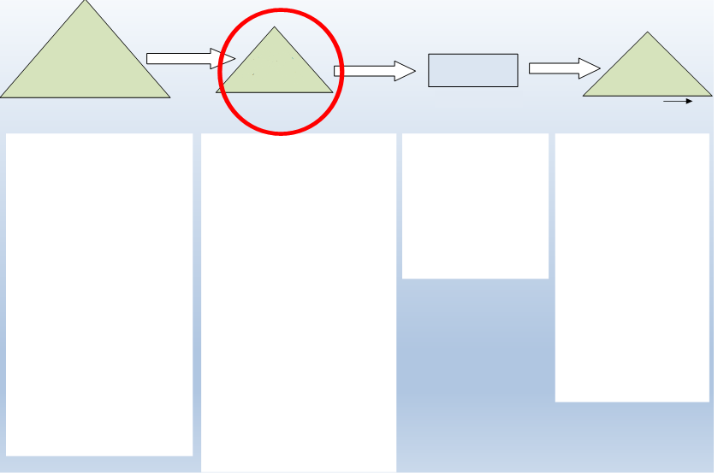
Процесс корректировки базовых показателей: Новая Зеландия
Стратегический этап
Сен.- дек. 2009 г.
Корректировка
основных
показателей
Относительность
обновления
основных
показателей
Производственный
этап
Апр. - май 2010 г.
12 октября состоялось заседание Первой палаты для обсуждения фискально-экономической стратегии и определения приоритетов политики, на которых необходимо сосредоточиться в В10.
Ориентировочное распределение нового финансирования, определенное в октябре 2009 г.
16 ноября 2009 г. голосование министров, которые не были удовлетворены отчетом об основных показателях, по вопросу необходимости выделения дополнительного финансирования.
Кабинет министров выделяет новое финансирование для В10 согласно результатам голосования от 14 декабря 2009 г.
BPS определяет фискально-экономическую стратегию, приоритеты и чистые новые расходы в отношении В10.
Голосование министров и согласование СЕ основных показателей для реализации приоритетов политики правительства и представление отчета ВМ/ Кабинету 8 марта 2010 г.
Подготовка предложений в отношении капитальных затрат на основе приоритетов политики и данных САМ для представления 5 февраля 2010 г.
Предоставление Казначейством рекомендаций в отношении предложений и определение министрами финансов предложений, которые будут финансироваться за счет резервов капитала.
Разработка министрами финансов общего пакета с учетом необходимых компромиссов и интеграции иных рабочих потоков (регулирование, налоги и т.п.)
Передача пакета на рассмотрение Кабинету в середине апреля 2010 г.
Существенные изменения в процесс по сравнению с предыдущими годами не вносятся.
Продолжается реализация мер по повышению качества информации о результатах деятельности.
Многолетняя обновляемая рабочая программа ЕСС по определению относительных приоритетов между сферами государственных расходов, на основе 3-5-летних фискально-экономических планов.
Пересмотр основных показателей на базе относительных приоритетов.
Использование пересмотренных основных показателей с целью определения соотношений для распределения нового финансирования в рамках будущих бюджетов.

Slide 10
Проведение быстрого обзора расходов: процесс
Использование простых инструментов
Анализ бюджетной структуры и тенденций: рассмотрение составляющих элементов бюджетных расходов (функции, подфункции, программы, экономические категории) и динамики изменений.
Анализ отклонений от бюджета: - анализ исполнения бюджета в сравнении с запланированным бюджетом в попытке понять причины перерасхода и экономии средств.
Анализ вариантов политики для различных альтернативных уровней (включая анализ рисков, связанных с потенциальными сокращениями расходов и возможными последствиями для результатов и выходных данных)
Сравнительный анализ - сравнение удельных затрат на услуги / в отношении различных поставщиков / агентств.
Логическая основа, дерево принятия решений и т.п.

Slide 11
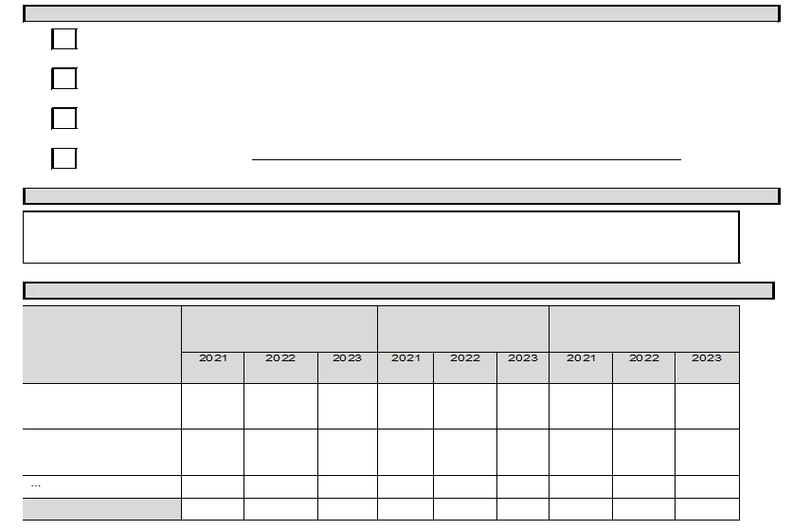
Проведение быстрого обзора расходов: инструменты
Предложение относительно экономии по счетам расходов
1. Характер предложения об экономии в части реализации мер, предусмотренных политикой
Изменение уровня используемых ресурсов
Изменение типа/ сочетания используемых ресурсов
Использование альтернативы «производство или покупка
Прочее (укажите)
2. Описание
3. Краткая оценка затрат
Статья затрат согласно экономической классификации
Первоначальная оценка затрат для реализации мер политики (000AMD)
Уровень предлагаемой экономии (‘000AMD) (+/-)
Оценка затрат после применения предложенной экономии (‘000AMD)
Наименование статьи затрат согласно экономической классификации
Наименование статьи затрат согласно экономической классификации
Итого

Slide 12
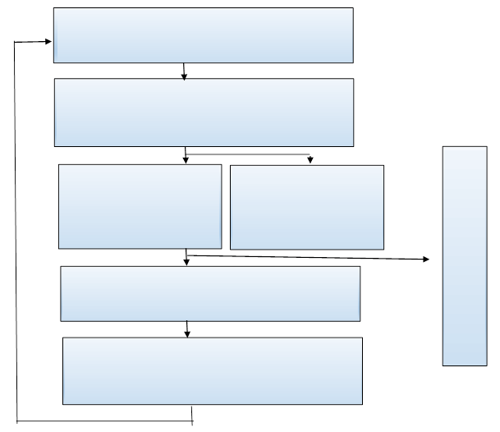
Проведение быстрого обзора расходов: инструменты
Дерево принятия решений при рассмотрении программ: Канада
Проверка соответствия общественным интересам:
Будет ли программа отвечать общественным интересам?
Проверка в отношении роли государственных органов:
Играют ли государственные органы фактическую и необходимую роль в рамках данной сферы или направления деятельности
Проверка на предмет федерализма:
Оправдана ли текущая роль федерального правительства в программе? Может ли программа повлечь за собой реструктуризацию отношений с регионами?
Проверка на наличие партнерских отношений:
Какие направления деятельности или программы должны или могут быть переданы (полностью или частично) для реализации силами частных или общественных организаций?
Отмена / Перенос
Проверка эффективности:
Как можно было бы повысить эффективность программы или деятельности, если она продолжится?
Проверка на предмет доступности:
Является ли результирующий пакет программ и направлений деятельности доступным с точки зрения фискальных ограничений? Если нет, то от каких программ или направлений деятельности следует отказаться?

Slide 13
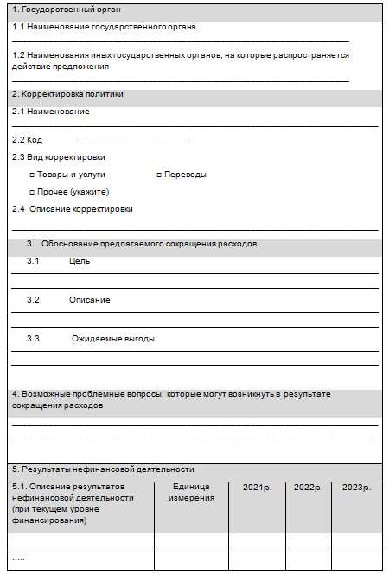
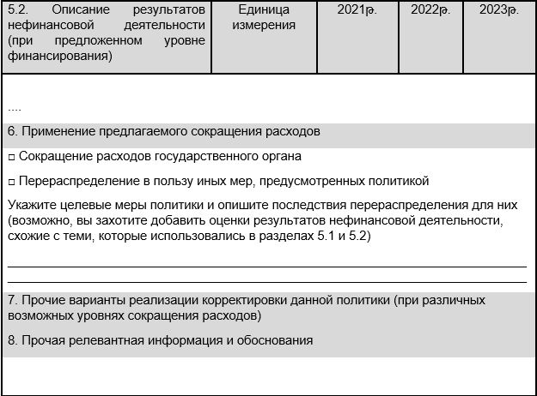
Проведение быстрого обзора расходов: инструменты
Приложение 4. Анализ предложенной экономии и сокращения расходов (Analysis of proposed savings or expenditure cuts.docx)
Таблица 1. Влияние предлагаемой экономии на результаты нефинансовой деятельности¹
¹ Утвержденная редакция шаблона, используемого для предложения новых инициатив в отношении MTEF/ бюджетных принципов Министерства финансов Республики Армения

Slide 14
Проведение быстрого обзора расходов: инструменты
Отчет о показателях эффективности финансовой и нефинансовой деятельности
Наименование государственного органа
Наименование программы
Цель программы
Орган, ответственный за выполнение
Главный управляющий бюджетными средствами
Получатель бюджетных средств
Руководитель программы
Отчетный период
Наименование показателя
Плановое значение показателя в отчетном периоде (нарастающим итогом с начала года)
Фактическое значение показателя в отчетном периоде (нарастающим итогом с начала года)
Плановое значение показателя в отношении финансового года
Причины отклонения (заполняется в случае отклонения, превышающего 5%)
Отклонение от планового показателя (+/-, %)
Предлагаемые корректирующие меры
Наименование показателя
Возможные последствия
Показатели количества
Подпрограмма 1
Подпрограмма 2
Показатели качества
Подпрограмма 1
Подпрограмма 2
Финансовые показатели
Итого по программе

Slide 15
Область применения и цели проведения обзора расходов
Варианты для проведения «горизонтального» обзора
Расходы на управление / содержание государственных органов
Фонд заработной платы государственных служащих
Капитальные проекты
Снабжение
Пособия и переводы
Расходы на обслуживание долга
Прочая возможная экономия
Избыточные затраты (в результате борьбы с COVID): расходы на проезд и проживание, праздничные, массовые культурные и спортивные мероприятия, расходы на обучение на местах, продвижение, прочие мероприятия

Slide 16
Сравнительный анализ внутренних служб: CBSA Канада
Поскольку данные в объеме, необходимом для сравнительного анализа эффективности распределения ресурсов для внутренних служб, отсутствуют, CBSA провело свой анализ для сравнения с результатами исследования, касающегося работников государственной службы.
Хотя соответствующие расходы ведомства в отношении внутренних служб в целом соответствуют открытым государственным данным, такие показатели, как МАF и данные исследования, касающегося работников государственной службы, свидетельствуют о том, что аналогичный уровень результативности работы не достигается.
Ряд факторов приводят к усложнению ситуации, связанной с внутренними службами в CBSA.
Распределенная операционная модель также приводит к усложнению:
Значительное присутствие регионов;
Многочисленность населенных пунктов, включая удаленные; и
Высокое значение ЭПЗ в целом.
Сложная система управления и совместная отчетность:
Распределенная система отчетности за программы; и
Большое количество программ.
Полномочия и статус:
Полномочия по осуществлению реализации и проверке зависят от объема требований;
Ведомства определяют объем открытых государственных документов.
Распределение по функциям IS, среднее за 3 года (%) Итого расходы
Внутренняя служба | Сравни-тельный показатель | CBSA: Применение принципов IS
 | % | % | долл.
Управление и надзор | 18,6% | 21,0% | 63,38 млн. долл.
Службы информационных технологий | 22,6% | 33,3% | 97,64 млн. долл.
Службы финансового управления | 10,4% | 6,8% | 19,86 млн. долл.
Службы управления кадрами | 20,3% | 18,1% | 63,14 млн. долл.
Службы управления недвижимостью | 13,2% | 4,3% | 12,69 млн. долл.
Коммуникации | 4,7% | 2,8% | 8,21 млн. долл.
Службы управления информацией | 2,7% | 2,8% | 8,27 млн. долл.
Юридические службы | 2,6% | 7,3% | 21,28 млн. долл.
Службы закупки | 1,3% | 2,0% | 5,99 млн. долл.
Материальные службы | 2,2% | 0,8% | 2,48 млн. долл.
Прочее | 1,5% | 0,0% | -
Итого CBSA | 100,0% | 100,0% | 292,95 млн. долл.
 | ЭПЗ | Расходы | % расходов
Внутренняя служба |  | (в миллионах) | органа
3.5 Финансовое управление | 241 | $24,9 | 1,6%

Slide 17
Уровни сокращения расходов для организаций
Сокращения 1-го уровня: Сокращения расходов, которые были преимущественно незаметны для сотрудников и клиентов.
Возможно, потребуется сокращение бюджета на поездки руководства, отмена некоторых второстепенных мероприятий, сокращение расходов на содержание парка автомобилей, перенос на более поздний срок закупок новых компьютеров и реализации планов на расширение производственных объектов и т.п.
Сокращения 2-го уровня: Все сотрудники заметят и ощутят сокращение подобных расходов. Почувствуют это и наиболее проницательные клиенты. Реализация сокращения расходов 2-го уровня повлечет за собой эмоциональную реакцию. На этом этапе целесообразно:
Заморозить процесс найма новых сотрудников (если только привлечение нового сотрудника почти сразу же не обеспечит значительные выгоды).
Не откладывать увольнение «слабых» сотрудников.
Другие варианты включают сокращение зарплат высокопоставленного руководства, пересмотр договоров подряда и контрактов с временными работниками.
Сокращения 3-го уровня: Это самые значительные и сложные сокращения расходов. Если руководство соответствующей организации увольняет «сильных» работников, потому что оно больше не может себе позволить их услуги, то ситуация становится по-настоящему драматичной.
Однако, если дойдет до этого, то альтернативным вариантом может быть закрытие организации, если она является частной. В государственном секторе альтернативным вариантом может стать упразднение, слияние или реструктуризация.
В период пандемии COVID, в частности, в странах PEMPAL, возможные и целесообразные варианты экономии на статьях расходов будут ограничиваться сокращениями 1-го уровня и в некотором объеме 2-го уровня (включая, например, прекращение приема на работу новых работников, пересмотр условий договоров подряда и т.п.). Любые другие сокращения или уменьшения расходов и меры по обеспечению экономии потребуют тщательной служебной и институциональной проверки и не могут быть одобрены на основе быстрого обзора расходов.

Slide 18
Избирательный подход к капитальным проектам
Критерии для переноса на более поздние сроки и отмены проектов (для иллюстрации)
Основная матрица принятия решений | Отложить | Отменить
Проект одобрен, но не начат | Да | Да
Проект начат, но объем расходов по нему не превысил 10% | Да | Нет
Проект находится на этапе реализации, соотношение затраты-выгоды после завершения >1,5 | Нет | Нет
Проект находится на этапе реализации, соотношение затраты-выгоды после завершения < 1,5 | Да | Нет
Проект находится на этапе реализации, соотношение затраты-выгоды после завершения < 1,0 | Да | Да
Дополнительные аргументы
Создание большого количества рабочих мест | Нет | Нет
Значительная синергия с другими проектами | Да | Нет
Высокая стоимость отмены проекта | Да | Нет
Значительные социальные и экологические риски | Нет | Нет

Slide 19
Избирательный подход к капитальным проектам
Критерии для включения проектов в пакет мер стимулирования (для иллюстрации)
Принцип | Критерии для иллюстрации
Своевременность | Есть возможность реализовать проекты в установленный срок. Для немедленной реализации должен быть доступен широкий круг проектов.
Нацеленность | Высокое соотношение между выгодами и затратами (выгоды/затраты > 1,5) Дополнительный положительный эффект (помимо оценки соотношения выгод/затрат) Экономический Социальный Экологический Высокий потенциал создания новых рабочих мест Значительная синергия с другими проектами, включая SNG и частный сектор Использование льготного финансирования
Временный характер | Проекты должны обеспечить устойчивый рост в долгосрочной перспективе при наличии ограниченного долгосрочного фискального эффекта. Они не должны требовать значительно финансирования по окончании льготного налогового периода.

Slide 20
Опыт PEMPAL
Меры: Рассмотрение государственных программ и плановых показателей деятельности (Россия и Беларусь), оптимизация государственных инвестиций, формирование резервного фонда, пересмотр методологии расчета лимитов для основных затрат (Россия), заимствование.
Сокращения расходов: сокращение расходов на административное управление и содержание государственных органов, отклонение новых запросов на финансирование, а также сокращение отдельных статей расходов, в том числе расходов, связанных с проведением культурных и спортивных мероприятий, сокращение государственных инвестиций.
Сложности: Дефицит времени; недостаток возможностей; отсутствие необходимой методологии и вспомогательных средств; сопротивление и отсутствие взаимодействия между отраслевыми министерствами; несовершенство нормативно-правой базы, необходимой для подкрепления процедур по оценке эффективности и стратегических программ.
Участники исследования: Албания, Армения, Азербайджан, Беларусь, Босния и Герцеговина, Болгария, Хорватия, Сербия, Косово, Молдова, Российская Федерация и Казахстан.

Slide 21
Дополнительные / альтернативные фискальные меры
Далее представлены меры линейного характера: Вливания капитала, приобретения активов, ссуды, передача долговых обязательств, в том числе через внебюджетные фонды
Непредвиденные обязательства:
Гарантии;
Квазифискальные операции: некоммерческие операции SOE от имени правительства (субординированные и льготные займы, гарантии, пакеты поддержки и стабилизационные фонды и т.п.)

Slide 22
Рекомендации: Процесс и инструменты
Рекомендация 1: Необходимо обеспечить политическую поддержку высших органов власти в отношении ключевых этапов процесса пересмотра расходов.
Рекомендация 2: Следует обеспечить диалог отраслевых министерств с ЦБО и правительством.
Рекомендация 3. Необходимо широко внедрять быстрый обзор расходования бюджетных средств в рамках регулярного бюджетного процесса, официально одобрить некоторые простые средства для проведения обзора расходования в рамках бюджетного анализа.
Рекомендация 4. Рекомендуется определить и довести до сведения соответствующих лиц бюджетные приоритеты в самом начале процесса, а также выявлять второстепенные области, которые необходимо проанализировать на предмет возможного сокращения расходов и последующей реализации подобного сокращения.
Рекомендация 5. Следует рассмотреть возможность более широкого использования цифровых решений при планировании и исполнении бюджета.
Рекомендация 6. Рекомендуется привлекать внешних экспертов.
Рекомендация 7. Необходимо рассмотреть возможность введения временных послаблений в отношении официальных процессов, органов и делегированных полномочий в случае необходимости проведения быстрых сокращений расходов и перераспределения.
Рекомендация 8. Следует сформировать понятный механизм политического контроля в отношении процесса, установить особый порядок рассмотрения расходов, связанных с борьбой с COVID, и обеспечить наличие прозрачности и эффективных средств для их контроля.
Рекомендация 9. Рекомендуется включать в бюджетные предложения обязательные стратегические вопросы и вопросы эффективности, а также рассмотреть возможность сочетания целевых (векторных) секторальных обзоров с комплексными или горизонтальными обзорами.
Рекомендация 10. Следует рассмотреть возможность использования гарантий, прямых и косвенных бюджетных займов, квазифискальных мер для смягчения ожидаемых в ближайшее время фискальных последствий кризиса.

Slide 23
Рекомендации: Вопросы, требующие особого внимания
Рекомендация 11. Следует рассмотреть возможность применения комплексного, но относительно поверхностного подхода к реализации обзора расходования бюджетных средств.
Рекомендация 12. Горизонтальные обзоры расходования средств рекомендуется проводить без «углубленного» анализа с использованием относительно простых аналитических средств.
Рекомендация 13. Рекомендуется использовать избирательные подход при принятии решений в отношении сокращения или переноса на более поздние сроки затрат капитального характера.
Рекомендация 14. Необходимо рассмотреть возможность применения временных прогрессивных мер по сокращению зарплаты государственных служащих.
!!! При этом следует обратить внимание на возможные ограничения и отрицательные последствия в большинстве стран PEMPAL, в частности, в период пандемии COVID. Что касается проведения быстрого обзора, то к числу возможных мер можно отнести прекращение найма новых сотрудников и (в редких случаях) добровольный отказ высокопоставленных чиновников от выплаты бонусов.
Рекомендация 15. Рекомендуется обратить внимание на расходы на содержание государственных органов с целью выявления возможных направлений экономии или сокращения затрат: потенциально такие расходы могут быть наименее болезненными.
Рекомендация 16. Следует рассмотреть возможность проведения целевых обзоров в сфере социального обеспечения: совершенствование механизма административного управления, каналов распределения средств и определения целевых социальных групп может обеспечить значительный положительный фискальный эффект.

Slide 24
Заключительные замечания
Советы в отношении мероприятий, планируемых для реализации в среднесрочной и долгосрочной перспективе
Рекомендуется наращивать возможности для применения ИКТ и цифровых решений.
Следует принять меры по совершенствованию базы для управления и бюджетирования, ориентированного на результат, обеспечить получение недостающих данных и повышение качества данных.
Необходимо сформировать резервы на случай непредвиденных расходов и регулярно их пополнять в периоды относительной нормализации ситуации.
Рекомендуется принять меры по совершенствованию основы управления системой приоритетов для государственных инвестиций.
Рекомендуется совершенствовать службы внутреннего и внешнего аудита для обеспечения исключительно необходимой прозрачности расходов на COVID.
Следует разработать план возврата к устойчивому фискальному положению, а также меры по совершенствованию основы управления налоговыми поступлениями.
Рекомендуется рассмотреть целесообразность проведения оптимизации государственного сектора после возвращения к нормальному положению.

Slide 25
Спасибо за внимание!
Все материалы, касающиеся мероприятий PEMPAL, доступны на английском, русском и боснийско-хорватско-сербском (БХС) языках на веб-сайте по адресу: www.pempal.org

